Slide 1
Khởi động

Slide 2
Đâu là câu lệnh để thay đổi màu vẽ
thành màu đỏ?
a. SetpenColor 2
b. SetpenColor 3
c. SetpenColor 4

Slide 3
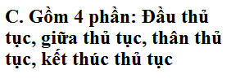
Một thủ tục trong Logo có mấy phần? Đó là những phần nào?

Slide 4
Môn: Tin học
HỌC VÀ CHƠI CÙNG MÁY TÍNH
ĐẶT SỐ VÀO ĐÚNG VỊ TRÍ (SUDOKU)

Slide 5
1. Giới thiệu trò chơi:
- Bàn cờ Sodoku có dạng 9x9 với 9 hàng, 9 cột và 9 vùng, mỗi vùng có 3x3 ô vuông có 3 hàng và 3 cột. Có một vài ô đã được đánh số chính là gợi ý.
- Nhiệm vụ của em là điền kín những ô còn lại với điều kiện:
+ Không trùng số nào ở hàng ngang.
+ Không trùng số nào ở hàng dọc.
+ Không trùng số nào trong vùng 3x3.

Slide 6
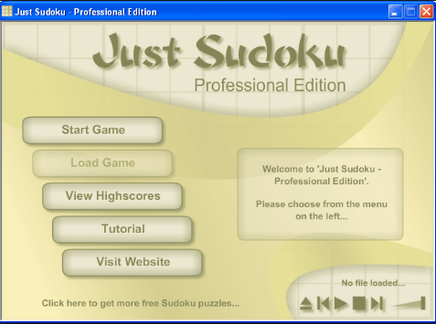
2. Bắt đầu trò chơi:
- Khởi động trò chơi bằng cách nháy đúp chuột vào biểu tượng SODOKU trên màn hình Desktop.
Bắt đầu
trò chơi
Tải màn chơi đã có
Xem điểm số
Hướng dẫn cách chơi

Slide 7
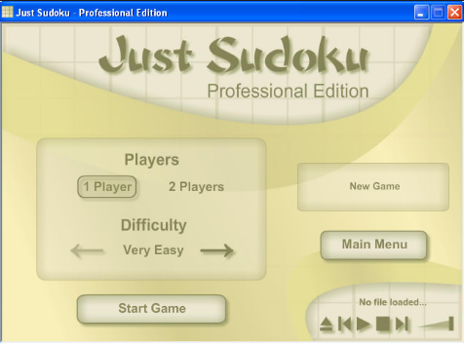
3. Chọn chế độ chơi:
Chọn chế độ 1 hoặc 2 người chơi
Mức độ chơi: Rất dễ, dễ, khó…
Bắt đầu chơi

Slide 8
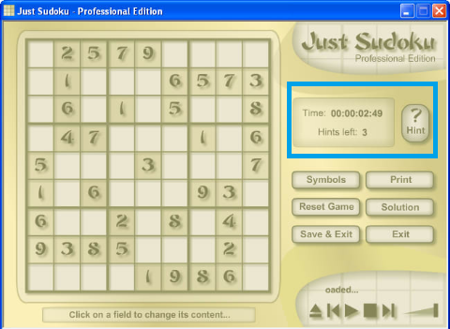
4. Cách chơi:
- Di chuyển chuột vào vị trí ô trống
- Nháy chuột, lựa chọn số 9 (từ 1-9) để điền vào ô.
* Chú ý: Time: thời gian của trò chơi.
Hints left: số lần gợi ý.

Slide 9
5. Thoát khỏi lần chơi:
- Lưu lại lần chơi và trở về màn hình bắt đầu
- Trở về màn hình bắt đầu mà không lưu lại lần chơi

Slide 10
Em cần ghi nhớ
Xem luật chơi bằng cách chọn nút ở màn hình khởi động trò chơi.
Sử dụng giấy nháp để ghi chú vị trí các số khi chưa chắc chắn vị trí đúng.
Tutorial

Slide 11
Thứ tư ngày 13 tháng 3 năm 2019
Dặn dò
Học bài và xem lại quy tắc chơi
Xem trước phần tiếp theo hôm sau thực hành

Slide 12
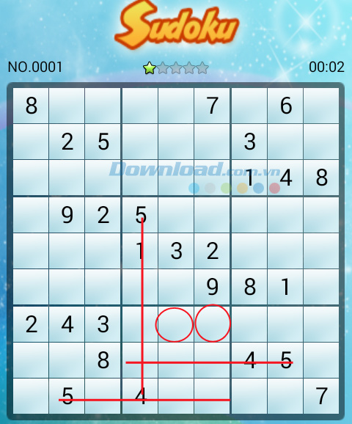

Slide 13
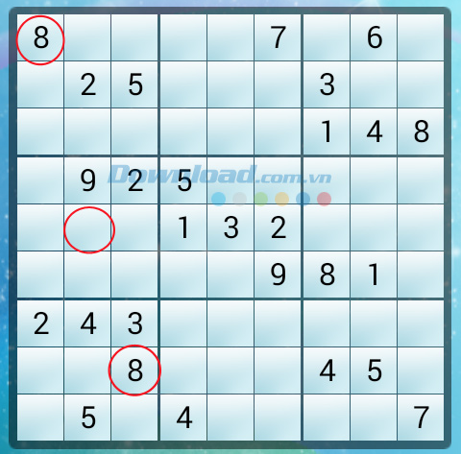

Slide 14
